Slide 1
Wstęp do Informatyki - Wykład 8
Nowoczesne usługi Internetu

Slide 2
Nowoczesne usługi Internetu
Na dzisiejszym wykładzie dowiemy się, co można zbudować z dotychczas omówionych komponentów:
kodowanie informacji do danych
przechowywanie i kompresowanie danych
przetwarzanie danych
przesyłanie danych pomiędzy komputerami

Slide 3
Nowoczesne usługi Internetu
Elementem spinającym wszystkie te komponenty są odpowiednie algorytmy.
Nowoczesne usługi Internetu dostarczane przez największe korporacje na rynku usług informatycznych dobrze wykorzystują szerokie spektrum znanych obecnie algorytmów i technologii.
Doskonale nadają się zatem do prezentacji obecnych możliwości Informatyki.

Slide 4
Google
Jednym z najczęściej używanych zaawansowanych narzędzi informatycznych jest popularna wyszukiwarka Google.
Według danych Google, wyszukiwarka ta wykonuje średnio 40 000 wyszukiwań na sekundę, co daje 3.5 miliarda wyszukiwań dziennie i 1.2 tryliona wyszukiwań rocznie.
Aby wyszukiwać skutecznie, warto poznać zaawansowane możliwości tej wyszukiwarki.

Slide 5
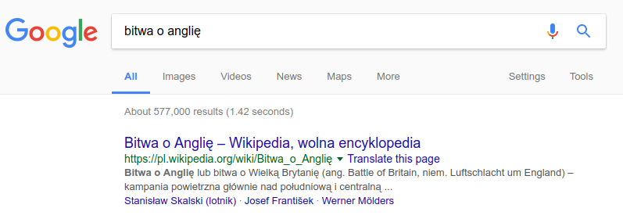
Google
Wpisanie do pola wyszukiwania kilku słów standardowo powoduje wyszukanie stron zawierających WSZYSTKIE te słowa:

Slide 6
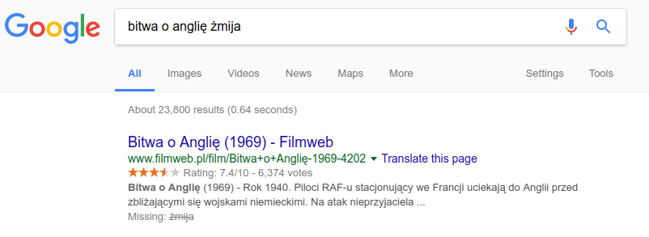
Google
Google potrafi jednak inteligentnie pominąć słowa, których nie może odszukać:

Slide 7
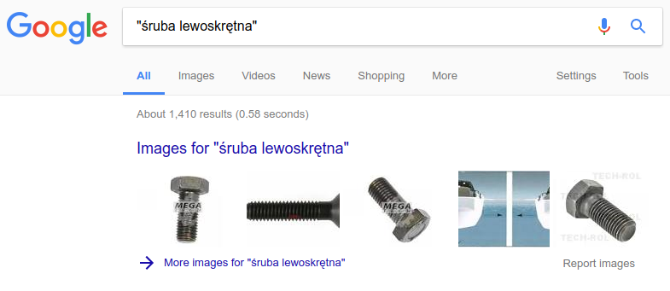
Google
Jeśli chcemy wyszukać całą frazę, umieszczamy ją w cudzysłowach:

Slide 8
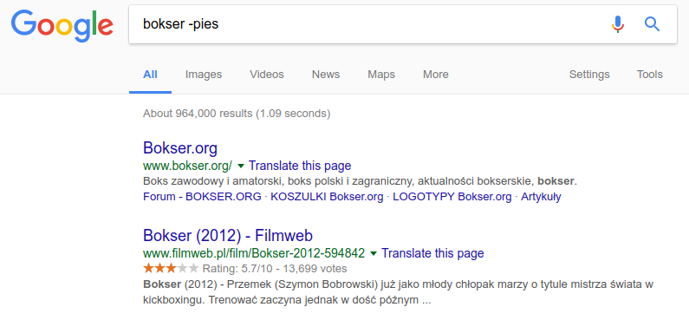
Google
Istnieje możliwość określenia słów zabronionych:

Slide 9
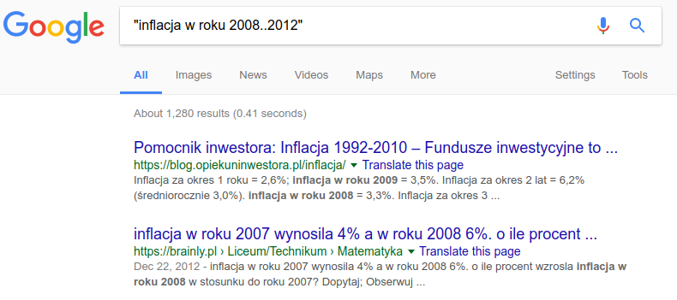
Google
Jeśli chcemy podać zakresy liczb, używamy dwóch kropek:

Slide 10
Google
Dzięki zebraniu znacznej wielkości bazy danych i zastosowaniu odpowiednich algorytmów wnioskowania, Google opracował Knowledge Graph.
Knowledge Graph to ustrukturyzowana baza wiedzy, umożliwiająca łatwe przeszukiwanie.
Dzięki niej, odpowiedzi na pytania nie trzeba szukać w wynikach wyszukiwania.

Slide 11
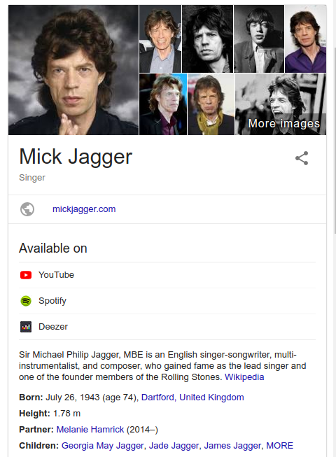
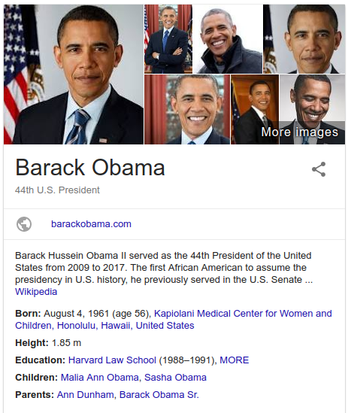
Knowledge Graph - ludzie

Slide 12
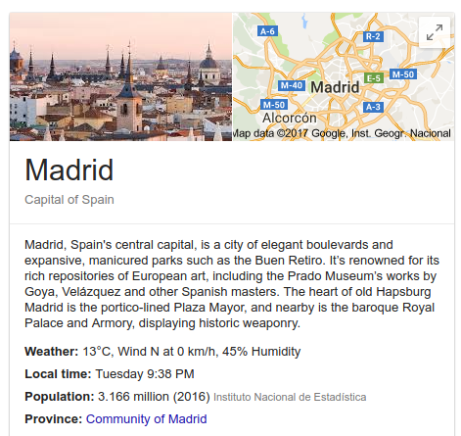
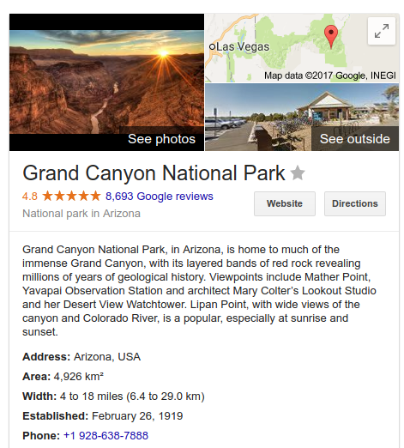
Knowledge Graph - miejsca

Slide 13
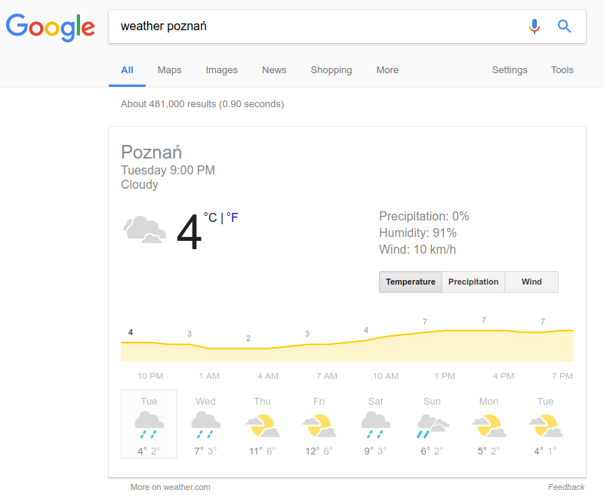
Knowledge Graph - pogoda

Slide 14
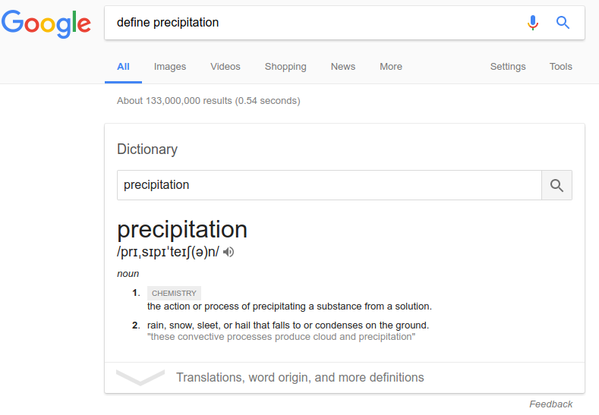
Knowledge Graph - definicja słownikowa

Slide 15
Knowledge Graph
Inne możliwości wyszukiwarki Google:
wyszukiwanie obrazów, filmów, miejsc na mapie
wyszukiwanie obrazem
Dobra instrukcja wyszukiwania przy użyciu Google: https://support.google.com/websearch/answer/134479?hl=en

Slide 16
Translator automatyczny
Google posiada jeden z najlepszych zestawów translatorów automatycznych.
Translatory te opierają swoje działanie na tzw. sztucznych sieciach neuronowych, trenowanych zbiorem przetłumaczonych tekstów.
Przy użyciu Google Translate możliwe jest mówienie do komputera w jednym języku i odsłuchanie tłumaczenia tej mowy na inny język. Każdy z tych elementów jest owocem dziesiątek lat pracy informatyków z całego świata.

Slide 17
Google Drive
Dzięki doskonale rozwiniętej infrastrukturze do przechowywania danych, wielkie koncerny informatyczne są w stanie zaoferować użytkownikom Internetu ich własne pamięci masowe.
Jest to możliwe dzięki tzw. Cloud Computing.

Slide 18

Cloud Computing
Źródło: https://www.slothparadise.com/

Slide 19
Google Drive
Google Drive jest dyskiem internetowym, podobnym do rozwiązań Dropbox, OneDrive, iCloud i wielu innych.
Na dysku Google można przechowywać własne pliki, które można organizować w foldery.

Slide 20
Google Drive
Google Drive posiada także własne narzędzia do tworzenia:
dokumentów
prezentacji
arkuszy kalkulacyjnych
rysunków
formularzy

Slide 21
Google Drive
Wszystkie pliki na dysku Google mogą być współdzielone z innymi użytkownikami.
Współdzielić można pojedyncze pliki oraz foldery.
Istnieją następujące typy współdzielenia:
Publiczny (dostępność dla wszystkich użytkowników Internetu, możliwość wyszukania)
Link (dostępność tylko dla osób posiadających link)
Współdzielenie z określonymi osobami, posiadającymi konto Google

Slide 22
Google Drive
Przy współdzieleniu plików można nadawać następujące uprawnienia:
tylko czytanie
czytanie i komentowanie
czytanie, komentowanie i edytowanie
Przy współdzieleniu folderów można nadawać następujące uprawnienia:
edycja, dodawanie i organizacja
czytanie
Pliki znajdujące się w folderze automatycznie otrzymują takie uprawnienia, jak folder.

Slide 23
Dziękuję za uwagę!

